Slide 1
APEye
WiFi-sniffer
Alex Markusson <markusson_4@hotmail.com>

Slide 2
WiFi-sniffer
Hittar tillgängliga nätverk och visar deras:
SSID (OLED)
RSSI (NeoPixel Ring)

Slide 3
Demonstration

Slide 4
Teknisk information:
1x Lolin D1 Mini
1x SSD1306 OLED
1x Adafruit NeoPixel x24 Ring WS2812
1x Breadboard
2x Push buttons
2x 10k Resistors
13x Sladdar
Bibliotek:
Wire.h
Adafruit_GFX.h
ESP8266WiFi.h
Adafruit_NeoPixel.h

Slide 5
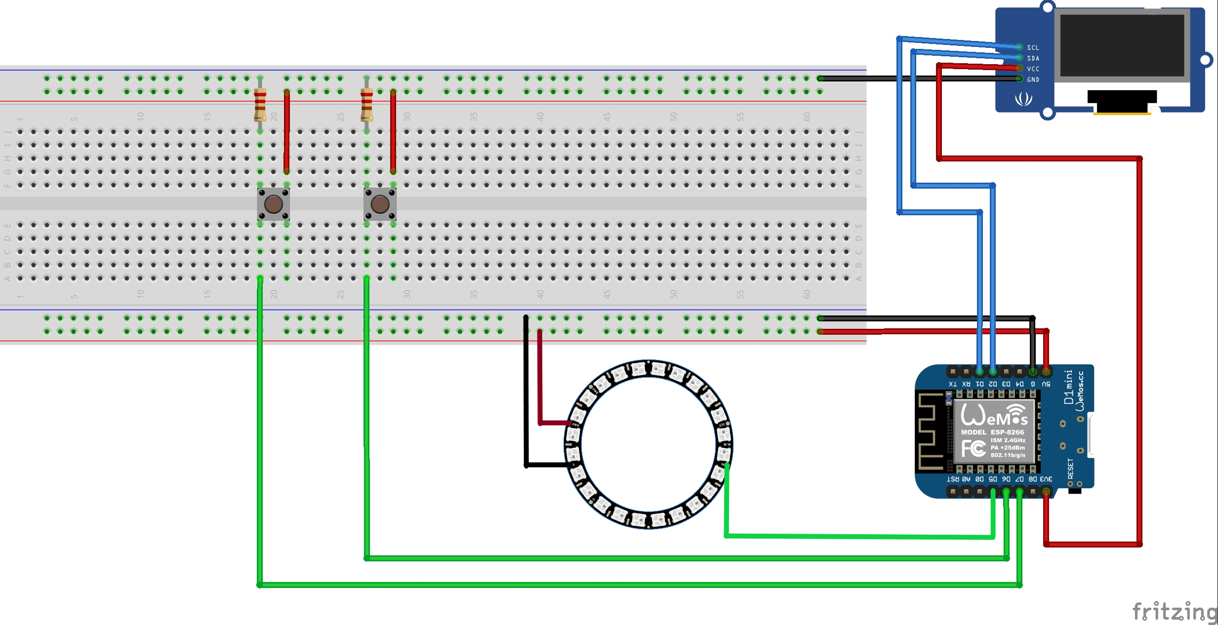

Slide 6
Programutvecklingsverktyg
Avr-g++
Arduinomiljö
Vim
Git
Google

Slide 7
Beskrivning av programvara
Uppstart
Statemachine
3 Modes
2 Events

Slide 8
Frågor?

